Slide 1

Esta clase va a ser
grabada
Notes:
Colocar todas las clases.

Slide 2
CLASE N°3
Glosario
Ciclos en JS: En programación, ciclo se refiere a un conjunto de indicaciones que se repiten bajo ciertas condiciones. Las estructuras de ciclos o cíclicas son las que debemos utilizar cuando necesitamos repetir ciertas operaciones de la misma manera durante N cantidad de veces.
Sentencia break: A veces, cuando escribimos una estructura for, necesitamos que bajo cierta condición el ciclo se interrumpa. Para eso se utiliza esta sentencia.
Sentencia continue: A veces, cuando escribimos una estructura for, necesitamos que bajo cierta condición, el ciclo saltee esa repetición y siga con la próxima. Para eso se utiliza esta sentencia.
Estructura while: permite crear bucles que se ejecutan ninguna o más veces, dependiendo de la condición indicada.
Declarar función: Se dice declarar cuando uno define una función en el código.
Notes:
Se puede usar para comenzar o finalizar la clase, según sea más conveniente..
Recurso: Glosario
Repasa y define rápidamente los conceptos centrales acumulados. Ayuda a los estudiantes a recuperar aquellos saberes que se darán por dados.
Sugerencia:
Puede incorporarse links e imágenes que apoyen al concepto presentado.

Slide 3
Clase 04. JAVASCRIPT
Programación con funciones
Notes:
Obligatoria siempre

Slide 4

Objetivos de la clase
Conceptualizar función en programación y comprender sus ventajas.
Identificar parámetros de entrada y salida de una función.
Comprender qué es el Scope y conocer las variables globales y variables locales en JavaScript.
Definir y diferenciar función anónima y función flecha.
Notes:
Obligatoria siempre. Indican aquello que se pretende que el estudiante logre con la clase. Recuerda que se enuncian en principio con el verbo en infinitivo delante (por ejemplo: “Comprender…”, “Analizar…”, “conocer…”, etc). Se debe destacar en negrita el verbo. Los objetivos deben ser concretos, medibles y coherentes con los contenidos.

Slide 5

Empezamos…
Notes:
Usar para slides de video. Usar videos en buena calidad, con audio en español (deseable) o subtítulos (mínimo requerido). Haciendo click derecho, Opciones de video… puede configurarse el momento del video que se reproduce (por ejemplo, para elegir fragmentos de charlas largas).

Slide 6
Funciones y propiedades básicas

Slide 7
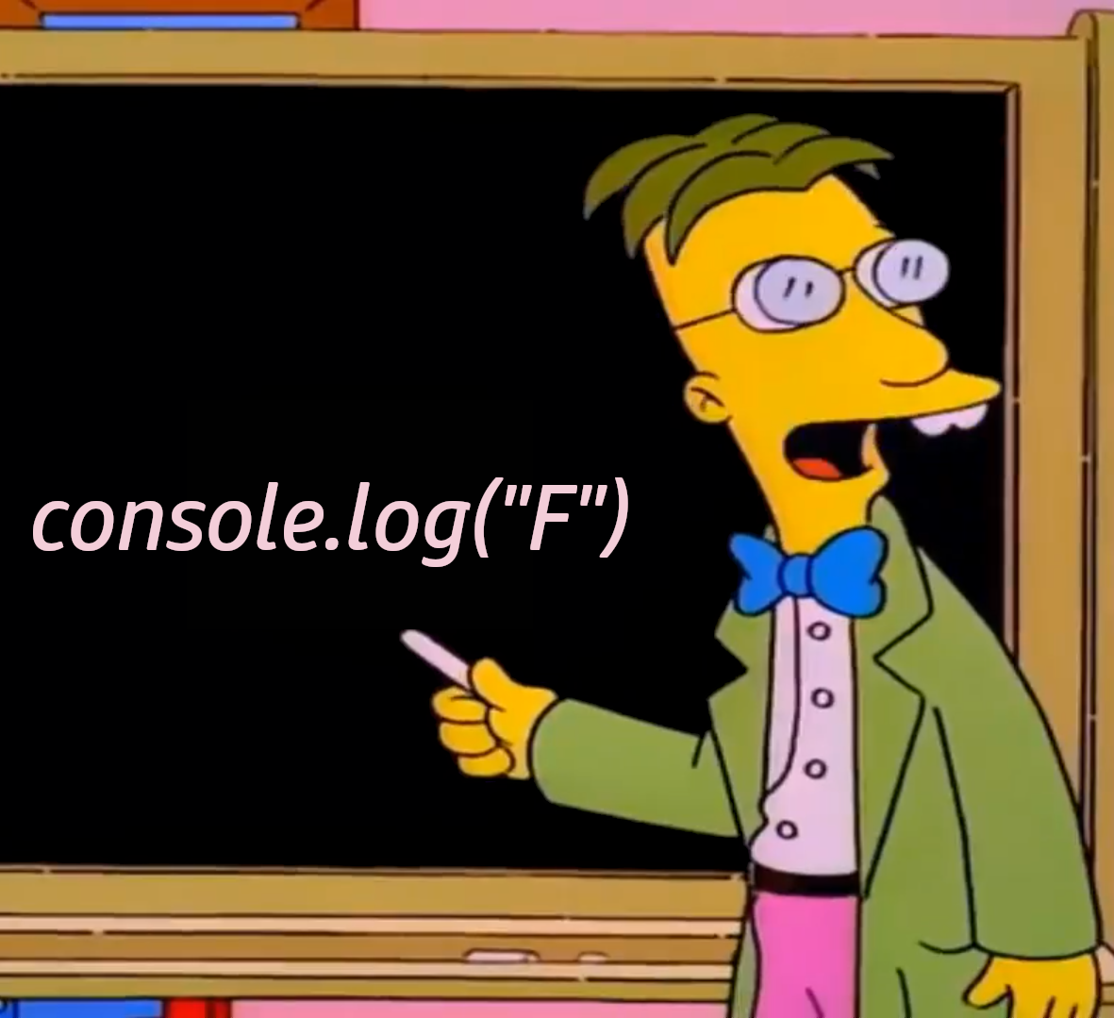
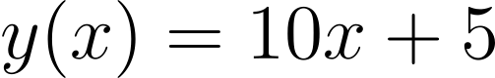
Funciones
Seguramente hayas escuchado la palabra funciones en la secundaria, en clase de matemáticas, y veían algo así como
Que se lee como y en función de x. Analizando un poco esto vemos que
Existen diferentes valores de y para diferentes valores de x
La función sirve para un fin específico, y cuando ya esta ‘armada’, podemos usarla donde queramos.
Algunas “funciones” de nuestra vida cotidiana pueden ser
Usar el horno: podemos usarlo muchísimas veces, y lo que salga del horno depende de lo que metamos
Armar un mate: podemos usarlo muchísimas veces y el resultado depende de cuánta azúcar se echa.
REEMPLAZAR
POR IMAGEN
Notes:
Usar para slides de texto e imagen. Si no alcanza, no sobrecargar, usar otra con el mismo título para indicar que continúa el mismo módulo.

Slide 8
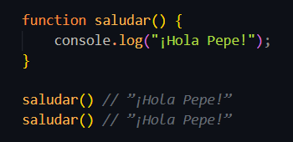
Funciones en js
En programación, una función es un conjunto de instrucciones que se agrupan para realizar una tarea concreta (fijense que estas instrucciones se encuentran dentro del par de llaves {...} 👀), que luego se puede reutilizar a lo largo de diferentes instancias del código.
Una función se declara a través de la palabra reservada function
function + nombre de la función + ()
Una vez que declaramos la función, podemos usarla en cualquier otra parte del código todas las veces que queramos. Para ejecutar una función sólo hay que escribir su nombre y finalizar la sentencia con ().
A esto se lo conoce como llamado a la función.
Notes:
Usar para slides de texto e imagen. Si no alcanza, no sobrecargar, usar otra con el mismo título para indicar que continúa el mismo módulo.

Slide 9
¿Y qué ventajas me dan las funciones?
Las principales ventajas del uso de funciones son:
Evita instrucciones duplicadas EVITA EL CÓDIGO REPETITIVO
(Principio DRY)
Soluciona un problema complejo usando tareas sencillas DIVIDE Y VENCERÁS
(Principio KISS)
Aporta ordenamiento y rápido entendimiento del código
Aporta facilidad y rapidez para hacer modificaciones

Slide 10
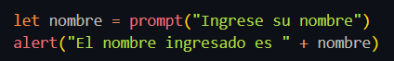
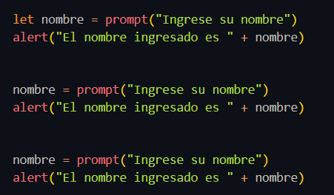
Ejemplo práctico
Si debemos solicitar un nombre al usuario, escribimos lo siguiente
Ahora para repetirlo más veces deberíamos . . .
Notes:
Usar para slides de texto e imagen. Si no alcanza, no sobrecargar, usar otra con el mismo título para indicar que continúa el mismo módulo.

Slide 11
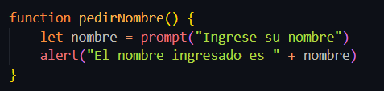
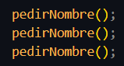
Usando una función
Podríamos entonces crear una función que se llame pedirNombre() para que se le solicite el nombre al usuario la cantidad de veces que necesitemos
Para llamar a la función, la invocamos en otra parte del código:
Notes:
Usar para slides de texto e imagen. Si no alcanza, no sobrecargar, usar otra con el mismo título para indicar que continúa el mismo módulo.

Slide 12
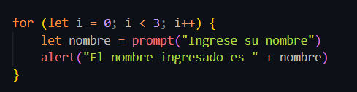
Pero cuidado 👀
¡Esta no es la verdadera y gran utilidad de las funciones!
Esto es apenas una introduccion basica y sencilla a su funcionamiento, ya que si nos ponemos a pensar, al final podemos meter ese mismo código en un ciclo o bucle y que se repita la cantidad de veces que nosotros queramos.
Notes:
Usar para slides de texto e imagen. Si no alcanza, no sobrecargar, usar otra con el mismo título para indicar que continúa el mismo módulo.

Slide 13
Parámetros y argumentos
Notes:
Usar para los subtemas de un módulo.

Slide 14
Parámetros de una función
Recordemos la función matemática del principio de clase
Podemos ver que y ES FUNCIÓN DE x, que quiere decir esto? Que según cambie el valor de x, nosotros vamos a tener diferentes resultados de y.
En programación podemos enviar a la función uno o más valores para ser empleados en sus instrucciones, y así, usando una misma estructura de instrucciones (función), vamos a tener resultados diferentes.

Slide 15
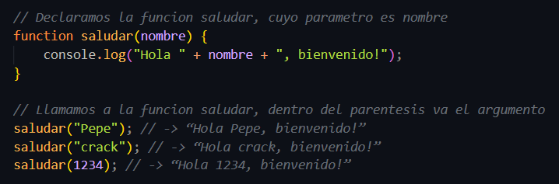
Los parámetros se colocan al declarar la función, y al igual que en nuestro ejemplo matemático, se coloca dentro del paréntesis.
Luego este parámetro se puede usar dentro del set de instrucciones (codigo que hay dentro del par de llaves {...}) como si fuera una “variable” mas.
No deja de ser un parámetro 👀 (no me la llamen variable de la función 😭)
Notes:
Usar para slides de texto e imagen. Si no alcanza, no sobrecargar, usar otra con el mismo título para indicar que continúa el mismo módulo.

Slide 16
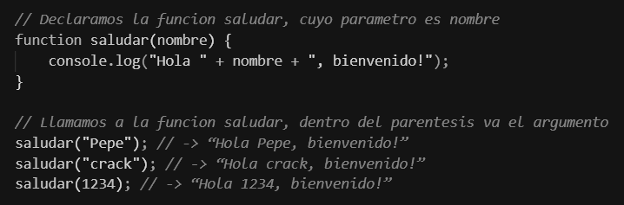
Parámetro vs argumento
La diferencia es leve, pero es importante a la hora de tener un buen vocabulario técnico cuando hablamos en programación
parámetro
argumento
Notes:
Usar para slides de texto e imagen. Si no alcanza, no sobrecargar, usar otra con el mismo título para indicar que continúa el mismo módulo.

Slide 17
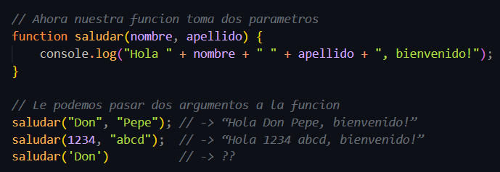
Usando dos parámetros
Cuando llamamos a la función, los argumentos que pasamos a la función (entre paréntesis) se asignan posicionalmente a los parámetros correspondientes
Notes:
Usar para slides de texto e imagen. Si no alcanza, no sobrecargar, usar otra con el mismo título para indicar que continúa el mismo módulo.

Slide 18
Practiquemos 💪💪💪
Armar un sistema para un profesor de matemáticas que quiere tomar examen a 2 alumnos diferentes
Se pide el nombre del alumno
Se le pregunta por el área de un cuadrado según el lado
Se muestra si el alumno contestó bien
. . . ver archivo funciones.js
Notes:
Usar para slides de texto e imagen. Si no alcanza, no sobrecargar, usar otra con el mismo título para indicar que continúa el mismo módulo.

Slide 19

Una pregunta . . .
Ahora que hemos aprendido a
Declarar funciones
Usar parámetros para las funciones de tal forma que el resultado varíe
Es decir que, conocemos la estructura de una función . . .
Hemos estado usando alguna función desde el principio de este curso?
Notes:
Usar para slides de texto e imagen. Si no alcanza, no sobrecargar, usar otra con el mismo título para indicar que continúa el mismo módulo.

Slide 20
return : devolviendo resultados
Al igual que break y continue eran unas sentencias especiales que funcionaban para for y while (y el hermano raro do while), para funciones tenemos algo similar, el return.
La sentencia return va a hacer que la función retorne un valor . . . y eso suena muy simple pero para qué sirve? Un ejemplo muy bueno es el de una función que se viene usando mucho a lo largo de las clases, el famoso prompt(...)
Notes:
Usar para slides de texto e imagen. Si no alcanza, no sobrecargar, usar otra con el mismo título para indicar que continúa el mismo módulo.

Slide 21
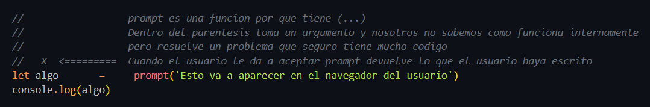
return : devolviendo resultados
Nosotros no tenemos ni idea de lo que hace prompt, pero le pasamos un argumento, que es lo que se va a mostrar en un cuadro de diálogo, el usuario tipea lo que quiere (o puede no tipear nada) y la función nos retorna lo que el usuario escribió!
Notes:
Usar para slides de texto e imagen. Si no alcanza, no sobrecargar, usar otra con el mismo título para indicar que continúa el mismo módulo.

Slide 22
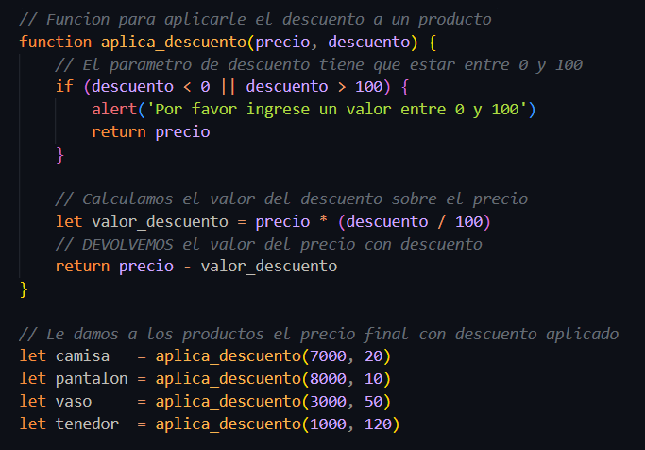
Un ejemplo sencillo
Notes:
Usar para slides de texto e imagen. Si no alcanza, no sobrecargar, usar otra con el mismo título para indicar que continúa el mismo módulo.

Slide 23
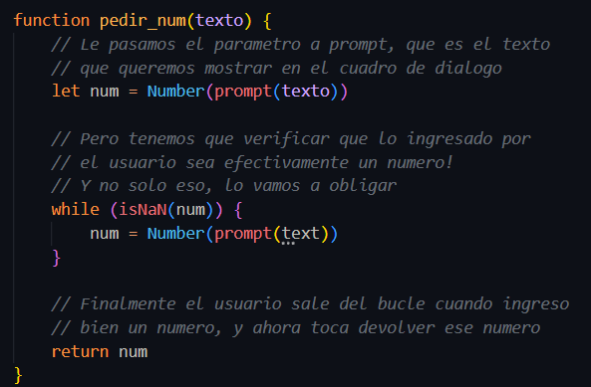
Donde podríamos usar esta fn? 🤔
Notes:
Usar para slides de texto e imagen. Si no alcanza, no sobrecargar, usar otra con el mismo título para indicar que continúa el mismo módulo.

Slide 24
☕
Break
¡5/10 minutos y volvemos!
Notes:
Obligatoria siempre. A la hora del Break, entre 5 y 10 minutos. Considerar ubicar este espacio en un momento adecuado de la clase. Al volver, mostrar los resultados de la pregunta del anterior slide y generar un breve intercambio.

Slide 25
Scope
*prepárense para un poco de teoría*
Notes:
Usar para los módulos más importantes de la clase, donde se introducen conceptos que se ven en varios slides. No hay que usarla para todos los módulos.

Slide 26
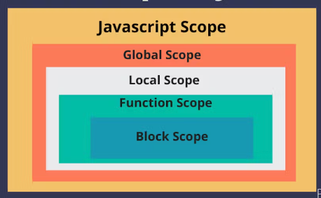

Scope o contexto de ejecución ahora las llaves tienen nombre {...}
El scope es el ámbito de una variable, es la zona en la cual se define y existe. El scope restringe el uso de esta variable a otras zonas, pero dependiendo del nivel que tenga dicho scope
JavaScript define tipos de ámbito (scope) para las variables:
global
local
function
block
Podemos ver que los ámbitos de ejecución van por capas, que quiere decir esto?
Una variable declarada en el scope local tiene influencia (se puede usar dicha variable) en el function y block scope, pero no el el global scope!
Entonces podemos decir que el scope es el alcance que tiene una variable en el código dependiendo de donde se declare
Notes:
Usar para slides de texto e imagen. Si no alcanza, no sobrecargar, usar otra con el mismo título para indicar que continúa el mismo módulo.

Slide 27
De afuera hacia dentro
ver scope.js
Notes:
Usar para los subtemas de un módulo.

Slide 28

MAPA DE CONCEPTOS CLASE 4
Funciones y propiedades básicas
Definición
Ventajas
Declaración
Funciones complejas y parámetros
Scope
Variables globales
Variables locales
Notes:
Se puede usar para comenzar o finalizar la clase, según sea más conveniente. La información de este slide es de relleno.
Recurso: Mapa de conceptos jerárquico
Muestra rápidamente los contenidos de la clase y cómo se relacionan. Ayuda a los estudiantes a evitar “perderse” durante la clase, al avanzar en un sentido lineal una diapositiva tras otra.
Sugerencia: -También se pueden mostrar con un menor énfasis o colores apagados, aquellos contenidos de clases anteriores y que se vinculen con la actual.
-Resaltar con color los temas que se abordan en la clase.
Colores
Categorías principales: Pleno en #27282d con texto en blanco.
Categorías secundarias (o a destacar): Pleno en #393b43 con texto en blanco.
Categorías terciarias: Borde en #393b43 con texto en #222222.

Slide 29

Primera entrega
de tu Proyecto final 🔥🔥🔥🔥
Empieza a armar la estructura inicial de tu proyecto integrador.

Slide 30

ENTREGA DEL PROYECTO FINAL
Compuesta por…
Crear un algoritmo con un condicional.
Crear un algoritmo utilizando un ciclo.
Armar un simulador interactivo.
Recuerden que tendrán hasta 7 días para resolver la entrega y subirla

Slide 31
ENTREGA DEL PROYECTO FINAL
Simulador interactivo
Consigna
Con los conocimientos vistos hasta el momento * y a partir de los ejemplos mostrados la primera clase, deberás:
Incorporar lo ejercitado en las clases anteriores, algoritmo condicional y algoritmo con ciclo.
Utilizar funciones para realizar esas operaciones.
Formato
HTML con el js BIEN linkeado 👀
A ser posible, entreguen usando github
Sean ordenados con los nombres de las entregas, archivos, etc
Se entiende por simulador un programa donde
El usuario ingresa uno o más datos (pedidos por el programa)
El programa realiza algun tipo de proceso (cálculo, pedir mas datos, etc)
-El programa muestra uno o mas datos de interés (de lo que sea que haya hecho claro)
* No pierdan el tiempo en lo visual, tengan paciencia ya llegaremos a ello. Lo importante es que primero sepan programar → enfoquense en aplicar bien bien lo que hemos visto

Slide 32
ENTREGA DEL PROYECTO FINAL
Simulador interactivo
Ejemplos (simples camino desarrollar algo mejor)
Calcular costo total de productos y/o servicios seleccionados por el usuario.
Calcular pagos en cuotas sobre un monto determinado.
Calcular valor final de un producto seleccionado en función de impuestos y descuentos.
Calcular tiempo de espera promedio en relación con la cantidad de turnos registrados.
Calcular edad promedio de personas registradas.
Calcular nota final de alumnos ingresados.
Sugerencias
Algunos criterios a tener en cuenta para seleccionar un proceso a simular por primera vez son:
“ELEGIR UN PROCESO BIEN CONOCIDO”: Si conozco una situación que implique adquirir cierta información y estoy bien familiarizado en “cómo se hace”, es más fácil traducir la solución a un lenguaje de programación.
“ELEGIR UN PROCESO QUE ME RESULTE INTERESANTE”: Si me siento motivado sobre el tema, es más llevadero enfrentar los retos de desarrollo e interpretación. Antes de programar existe la etapa de relevamiento y análisis que me permite identificar cómo solucionar el proceso.

Slide 33
¿Preguntas? ¿Dudas?
Notes:
Obligatoria. Se sugiere ubicar al finalizar la explicación de algún tema, para abrir formalmente el espacio de preguntas y ordenar la interacción.

Slide 34

MATERIAL AMPLIADO
Recursos
Scope
Te lo explico con gatitos
Documentación
Documentación LET
Documentación CONST
Disponible en nuestro repositorio.
Notes:
Colocar el link de los recursos en el nombre de cada uno, así son autocontenidos y transparentes.
Usar para que los estudiantes puedan explorar en sus casas los recursos vistos en clase: libros, artículos, herramientas, websites, videos (ajenos a Coder)
Enviar el contenido a integrar a contenidos@coderhouse.com para que lo podamos incluir en el Repositorio.
El material recomendado es únicamente a modo de sugerencia. Coderhouse no brinda este material por estar sujeto a derechos de autor.

Slide 35
Resumen
de la clase hoy
Parámetros y resultado de una función.
Variables locales y globales.
Funciones anónimas y flechas.
Notes:
Obligatoria siempre. Completar el resumen con palabras claves de lo visto. En caso de cerrar con el “mapa de conceptos” se puede sacar.

Slide 36
Muchas gracias.
Notes:
Todas las clases

Slide 37
Opina y valora
esta clase
Notes:
Obligatoria siempre.

Slide 38
Notes:
Todas las clases

